Slide 1
Cementipar a körforgásos gazdaságban
Bocskay Balázs
Duna-Dráva Cement Kft
2017. November 28

Slide 2
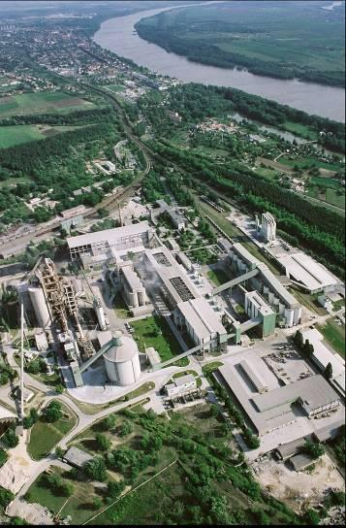
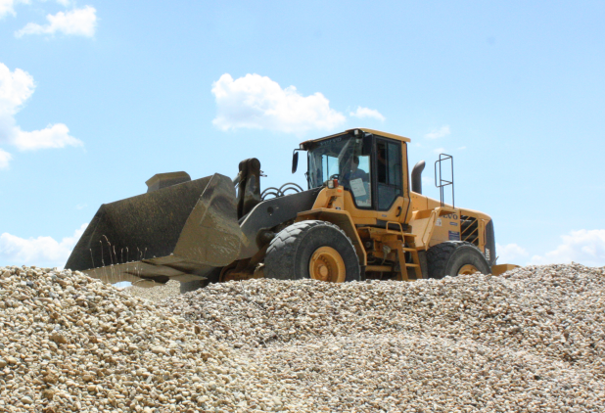
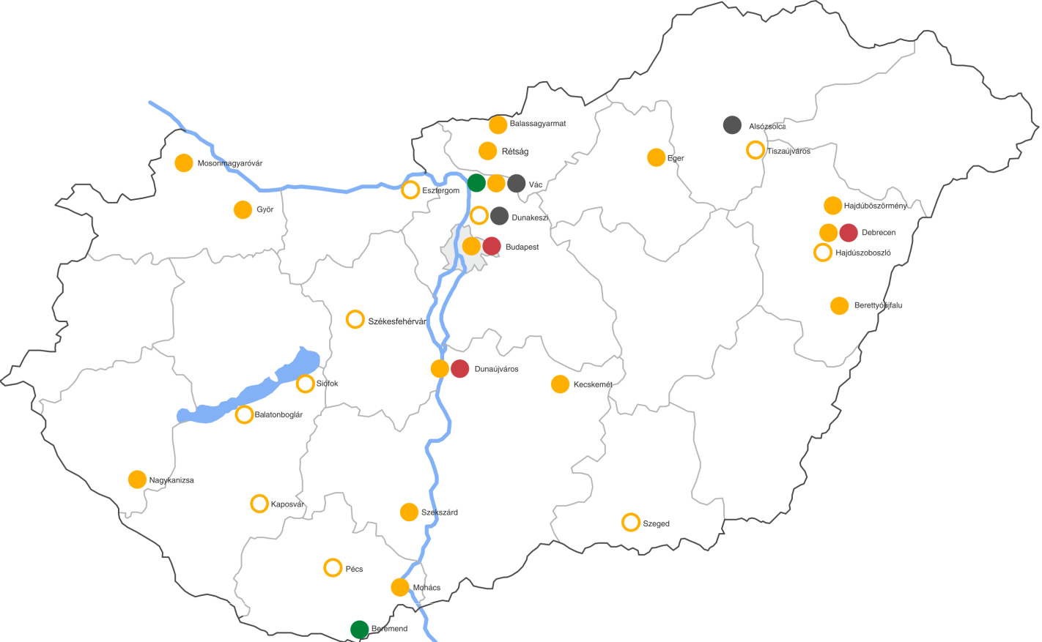
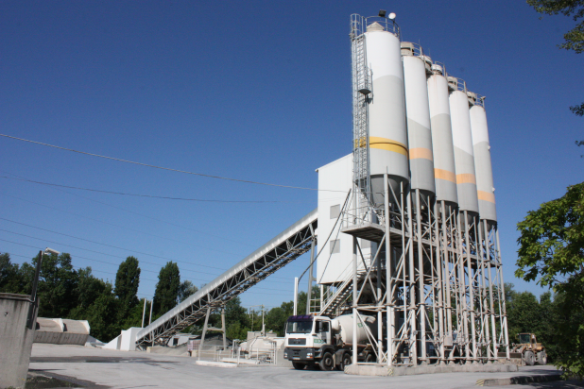
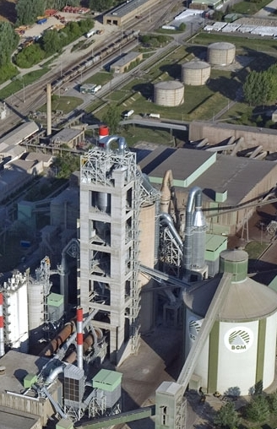
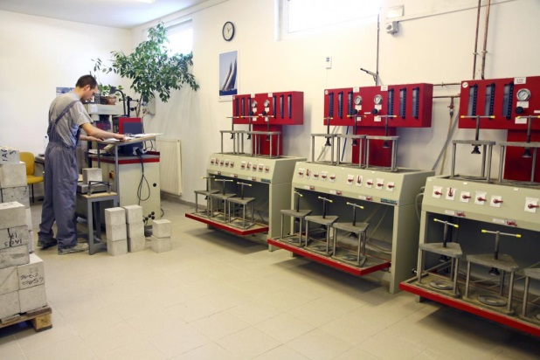
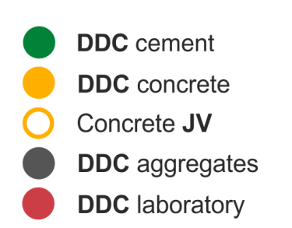
A Duna-Dráva Cement Kft.
Magyarország egyik vezető építőanyag-ipari cége

Slide 3
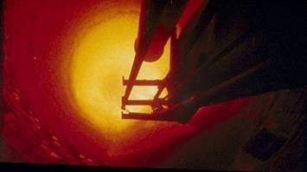
Mi a cement és mi teszi a cementipart képessé hulladékok hasznosítására?
A portlandcement egy hidraulikus kötőanyag, amit
mészkő, agyag, Fe₂O₃-hordozó,1450°C-ra hevítésével, „égetésével” előállított portlandklinker,
kötésszabályzó gipsz
(gipszkő, REA-gipsz),
hidraulikus kiegészítő anyagok
(trassz , erőművi pernye, kohósalak),
együttőrlésével állítanak elő.
Következmény a hulladékgazdálkodás számára:
A cementgyár nem azért dolgozik 850°C-ot meghaladó hőmérsékleten,
hogy hulladékot hasznosíthasson,
hanem azért hasznosít hulladékot,
mert szüksége van a magas (1450°C feletti) hőmérsékletre
A különböző cementfajták előállításához hagyományosan más iparágak melléktermékeit alkalmazza, így azok megszűntek hulladéknak lenni
Notes:
A cementipar hulladékhasznosítási lehetőségei a termék előállításának gyártástechnológiájából adódnak. Megfelelő minőségű cementet csak megfelelően hőkezelt klinkerből lehet készíteni. Ehhez a nyersanyagokat 1450°C-ra kell hevíteni, ami messze túlteljesíti a hulladékégetés műszaki követelményeit.
A cementgyár nem azért dolgozik magas hőmérsékleten, hogy hulladékot hasznosíthasson, hanem azért hasznosít hulladékot, mert szüksége van a magas hőmérsékletre

Slide 4
Cement és beton egy körforgásos gazdaságban
Ércpor
Piritpörk
Salak
Klinker gyártás
Cement gyártás
Nyersliszt
Klinker
Tervezés
Mészkő
Gipsz
Tüzelőanyag
Szilárdság
Kötésidő
Hőtermelés
Agyag
Mészkő
Nyersliszt
Beton gyártás
Beépített beton
maradandó épületek
Bontás
szelektív bontás → alapanyag
Tervezés
Alap
anyagok
adalékanyag
(pl. kavics, kő)
cement
víz
keverés
bedolgozás
utókezelés
REA-gipsz
Klinker összetétel
CaO = 65±3%,
SiO₂ = 21±2%,
Al₂O₃ = 5±1.5%, Fe₂O₃ = 3 ± 1%.
Pernye
Acélsalak
RDF/SRF
Húsliszt/Fölösiszap
REA-Gipsz
Granulált kohósalak
Pernye
MSZ EN 197-1

